Slide 1
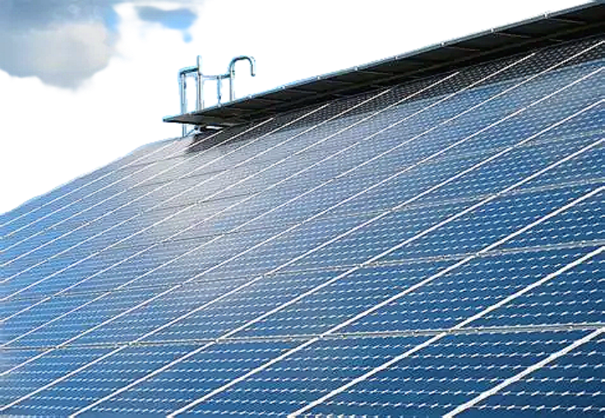
태양광
추적 시스템
9조
서채건, 안창회

Slide 2
01.
프로젝트 개요
05.
시스템 구성도
02.
목표
06.
알고리즘 흐름
03.
사용 부품
07.
결과:출력상태
04.
회로도 구성
08.
결과:시연영상
Index
01

Slide 3

태양광의 설치
위도에 따라 사선으로 설치
프로젝트 개요
태양광 추적 시스템의 필요성
반사광이나 지형에 의해 최대 조도의 위치가 바뀐다.
목 표
360도의 회전
02

Slide 4
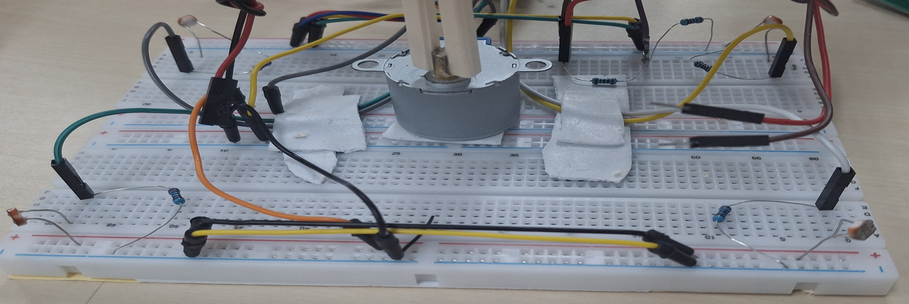


목 표
조도 센서 4개를 90도 씩 설치하여 모터를 조도가 가장 큰 곳으로 이동
03

Slide 5
STM32F411RE x1
조도센서 x4 - 빛의 세기를 아날로그 전압으로 변환. 태양의 상대적인 위치 추적
태양광 모듈 x1 - 실제 전력을 생산하는 소형 태양광 모듈
스텝모터 x1 - 패널 방향 회전을 위한 저속 정밀 모터
I2C 디스플레이 x1 - 태양광 출력 전압 및 방향 출력
10k 저항 x6
사용 부품
04

Slide 6
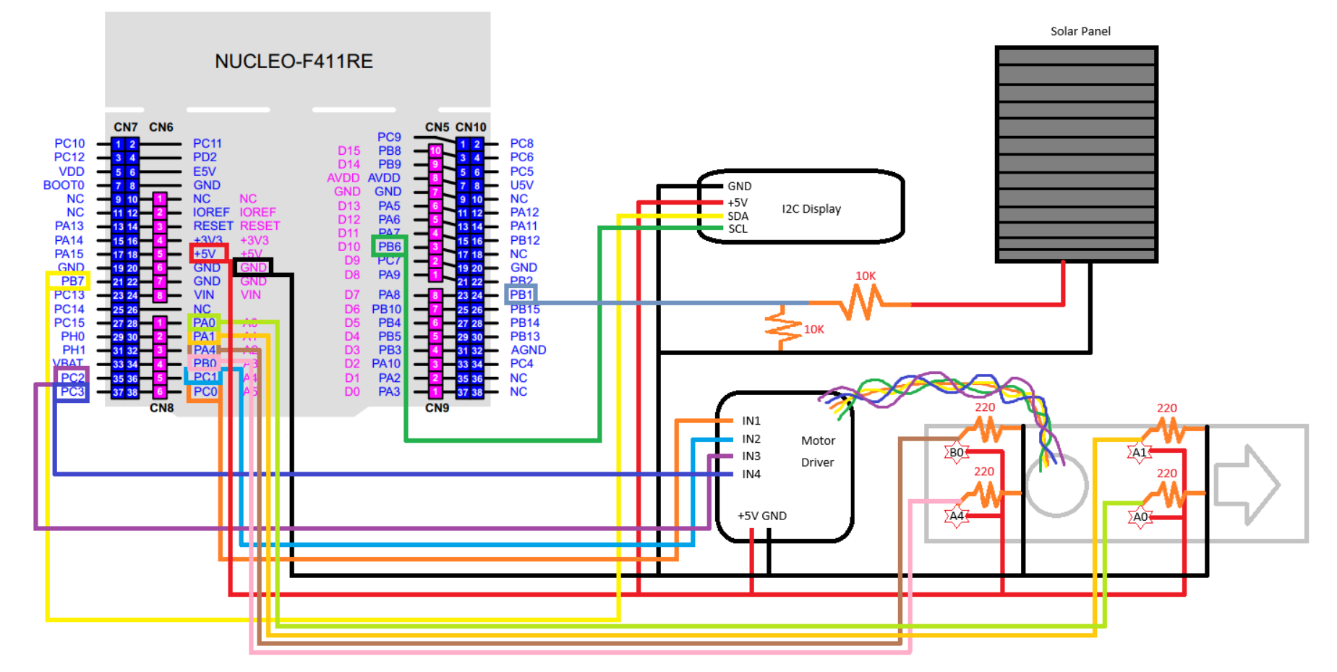
회로도
05

Slide 7
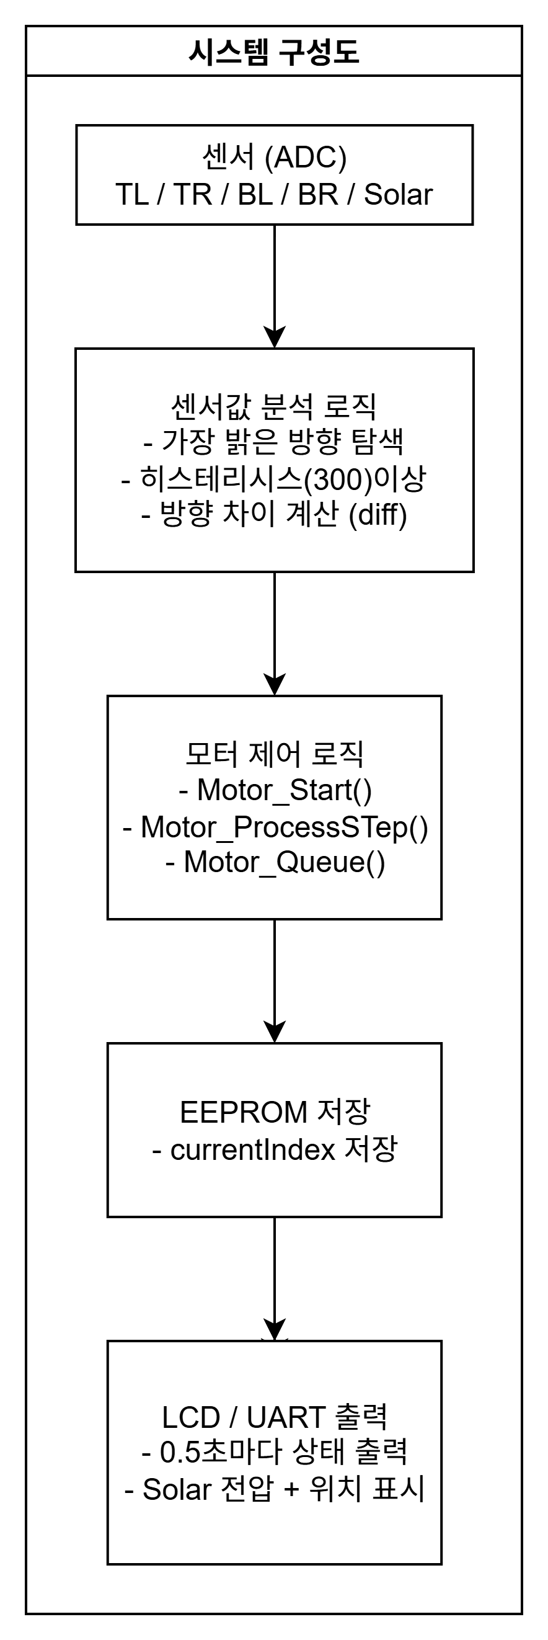
시스템 구성도
06

Slide 8
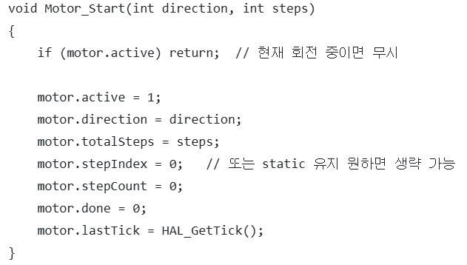
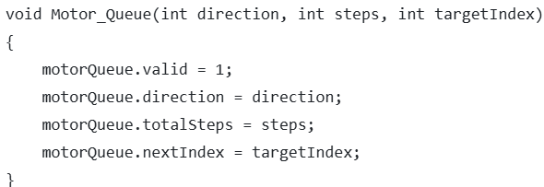
모터의 상태, 방향, 회전 양 결정
알고리즘 흐름
(모터 제어 함수)
모터 회전 시 미리 목표 상태 저장
07

Slide 9
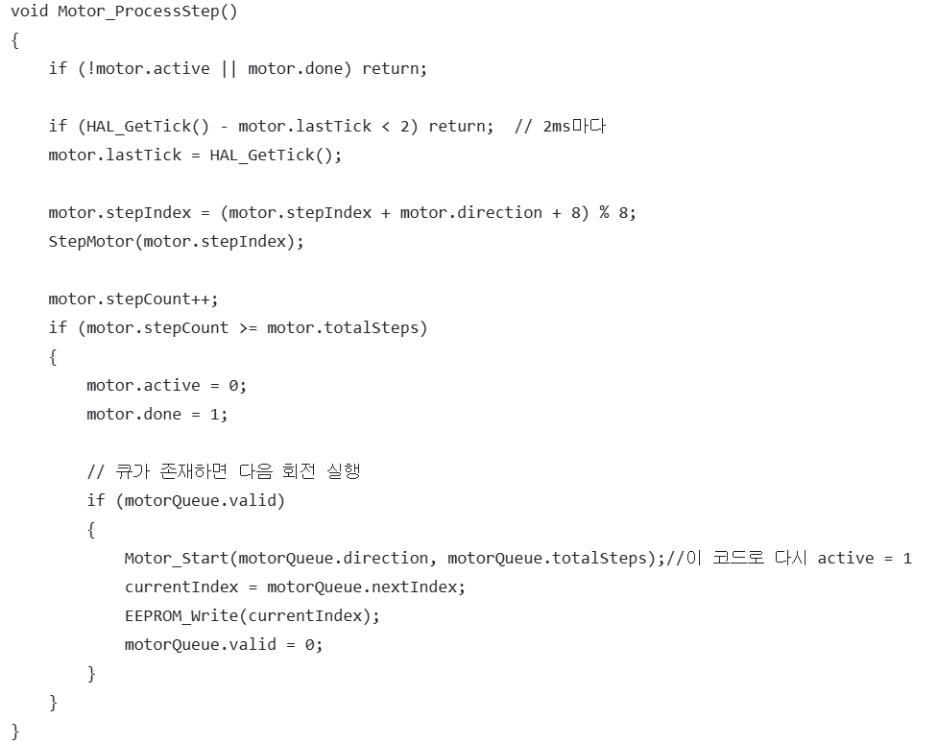
결정된 모터의 방향과 양을 바탕으로 회전
알고리즘 흐름
(모터 제어 함수)
08

Slide 10
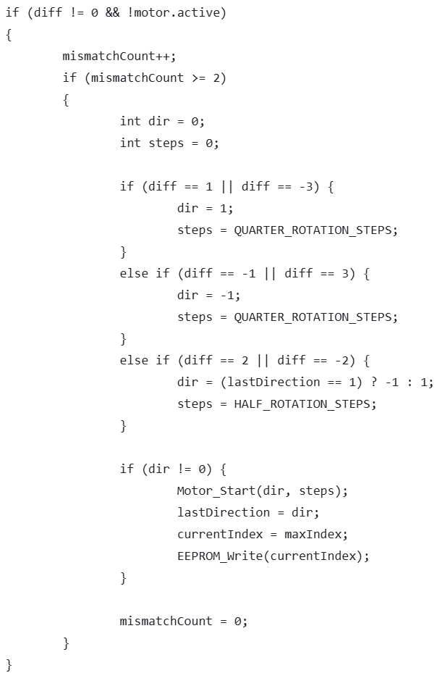
90도 방향에서의 회전 방식
알고리즘 흐름
(모터 제어 함수)
09

Slide 11
과 정
0.2초마다 목표 index로 1씩 회전 while문에서 계속 목표값 까지 이동. (ProcessStep 함수)
Adc값을 통해서 분배된 전압으로 부터 x2로 원래의 실제 태양광 전압값을 받음. 다른 값들은 바로 DMA로 받음
가장 밝은 방향과 그 다음으로 밝은 방향을 비교했을 때 300 차이가 나지 않으면 현재 목표로 이동만 하고 갱신은 하지 않음. 즉 목표로 이동시 멈춤.
0.5초마다 uart, i2c에 전압, 조도량, 위치 출력 (hal_gettick()을 이용하므로 블로킹이 없고 또한 모터 움직일 떄 멈췄던 현상 제거)
1. 만약 300이상 차이가 나고 다른 방향이고 이동이 끝난 상태라면 다른 방향의 값을 받고 ProcessStep함수를 계속 방문하여 다른 방향으로 이동
2. 만약 300이상 차이가 나고 다른 방향인데 이동이 이루어지고 있다면 현재 상태를 queue에 저장함.
다시 while문으로 돌아가서 1번 아니면 2번의 목표값을 받아서 0.2초마다 1씩 회전하여 목표값 까지 이동.
알고리즘 흐름
(루프)
10

Slide 12
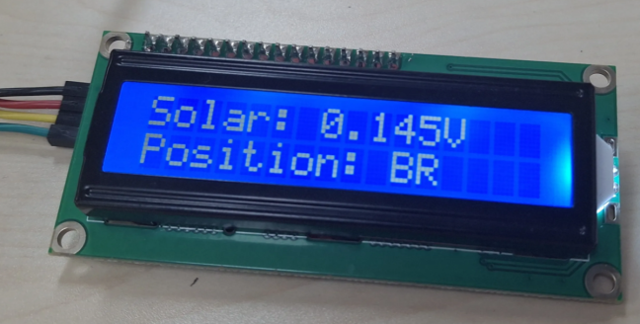
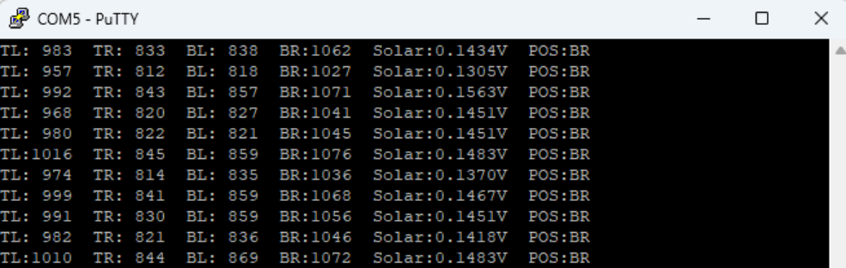
출력 방식
결 과
I2C - LCD에 태양광의 전압과 현재 어느 방향인지 출력
UART - putty 화면에 위치에 따른 조도량과 현재 위치와 그 위치에서의 출력 전압을 출력
11

Slide 13
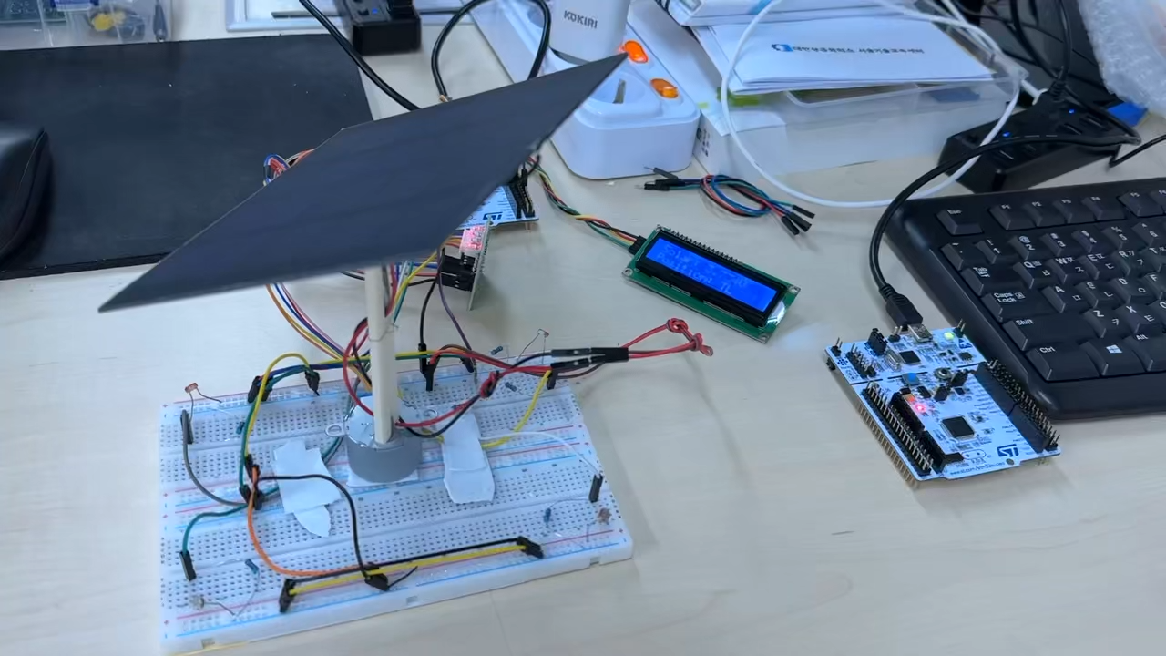
광 추적 영상
결 과
12

Slide 14
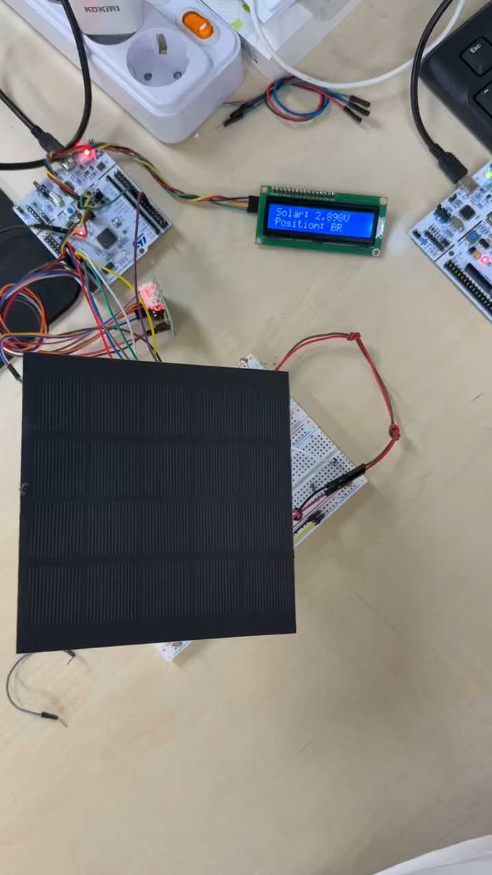
빛에 따른 태양광 전압 상승
결 과
13

Slide 15
감사합니다
14

